Slide 1

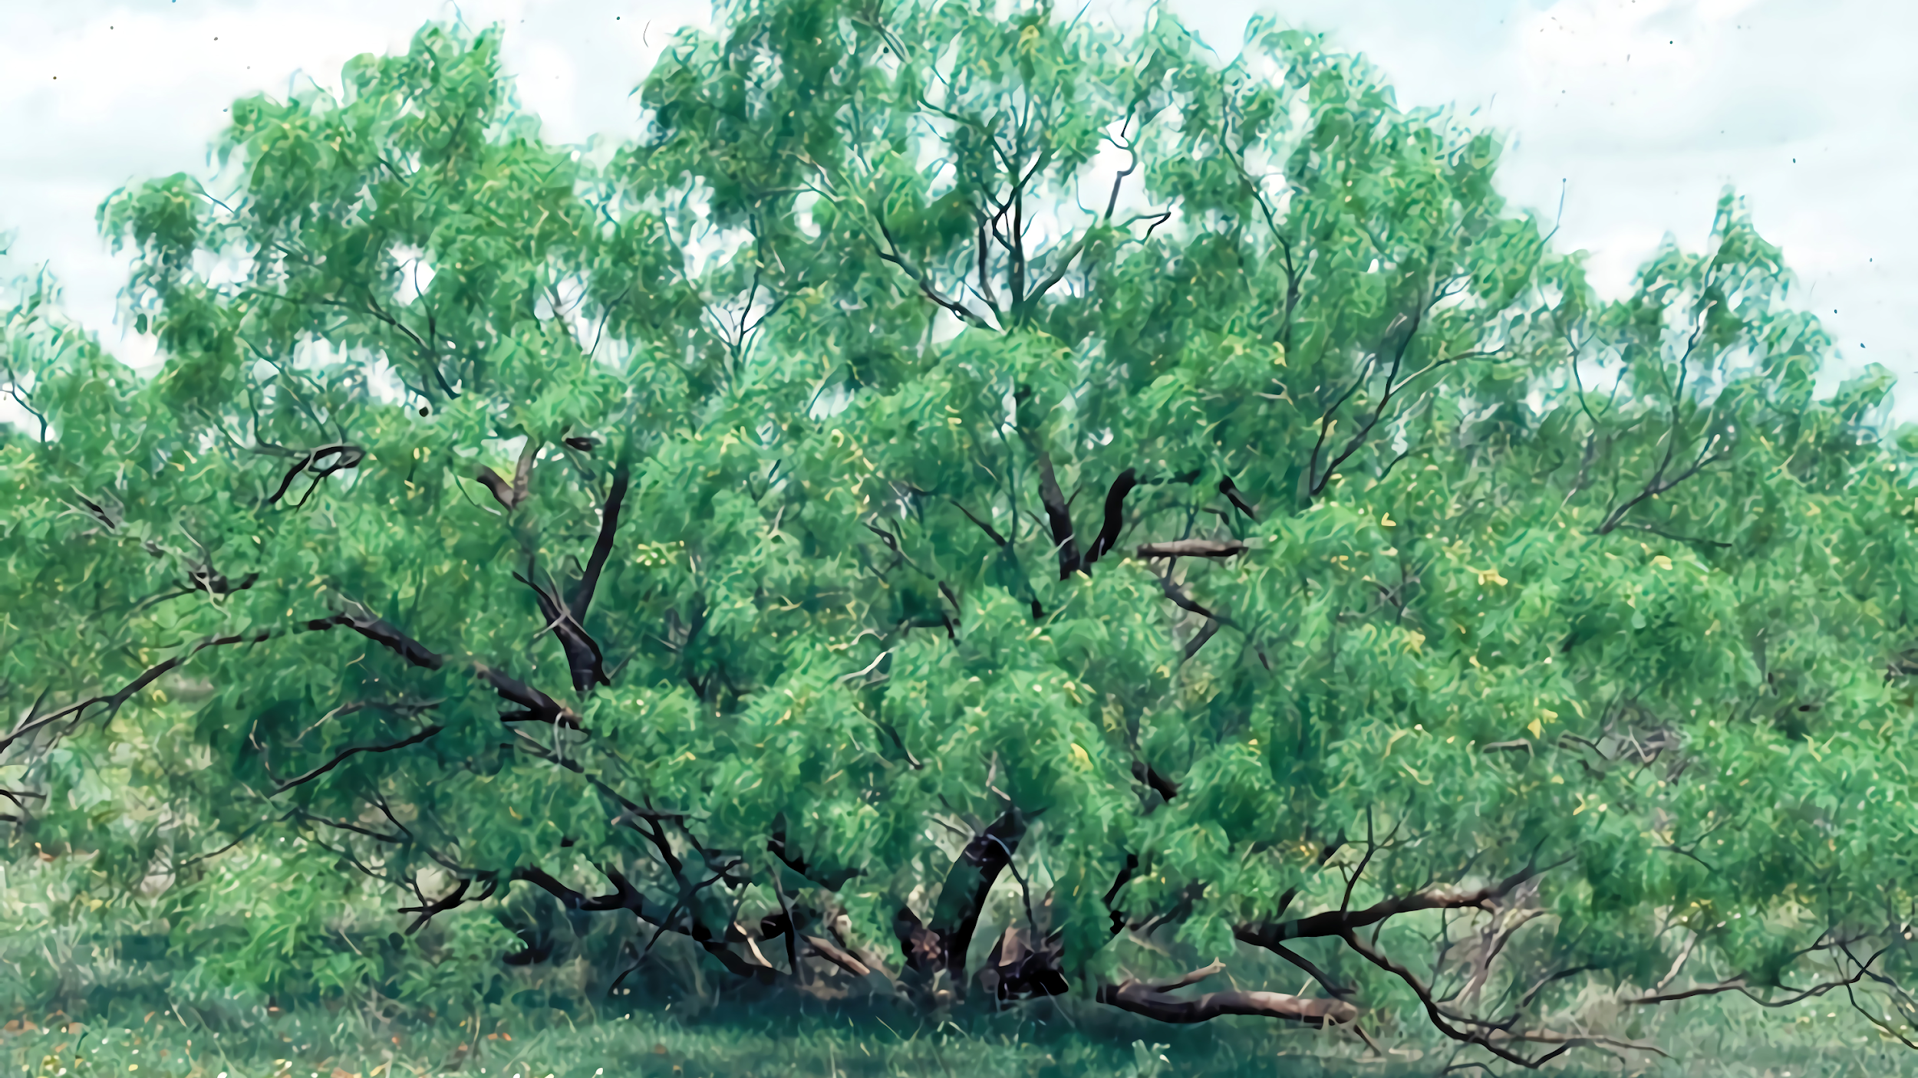
Caracterización de enzimas sensibles a glutatión durante el estrés abiótico en Neltuma alba
UNIVERSIDAD AUTÓNOMA DE CIUDAD JUÁREZ (UACJ)
DEPARTAMENTO DE CIENCIAS QUÍMICO BIOLÓGICAS
BORRADOR
Para Publico general
MC. Carlos Montejo Dávila
___________________________________
Codirectores de tesis:
Dr. Ángel Gabriel Díaz Sánchez
Dra. Lilian González Segura

Slide 2
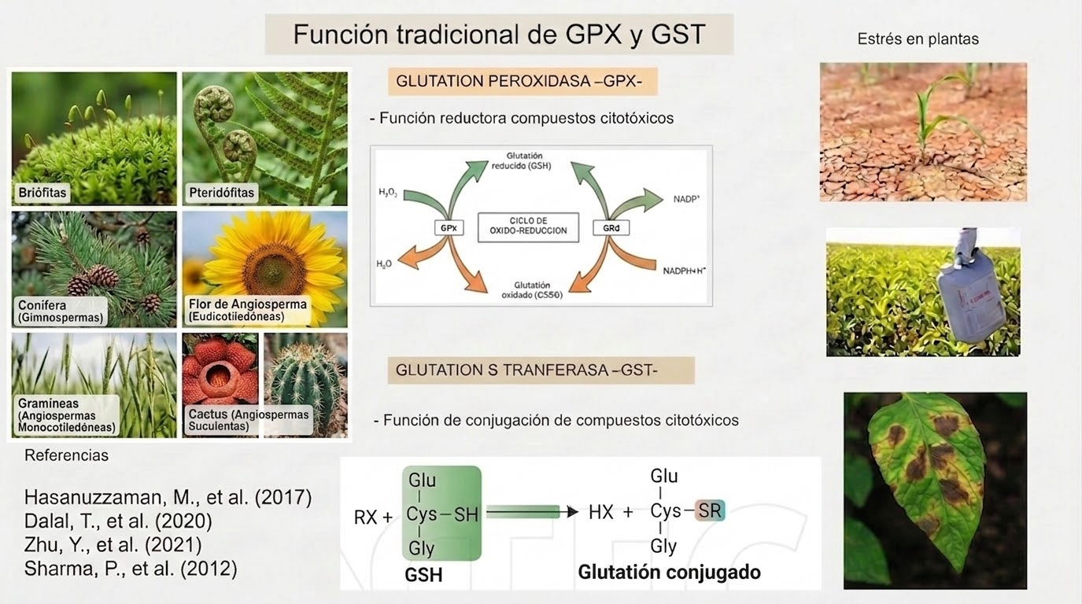

Slide 3
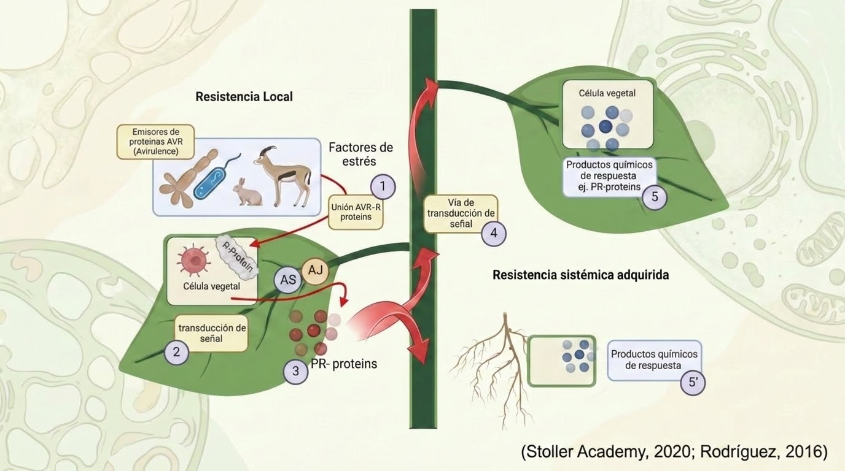

Slide 4
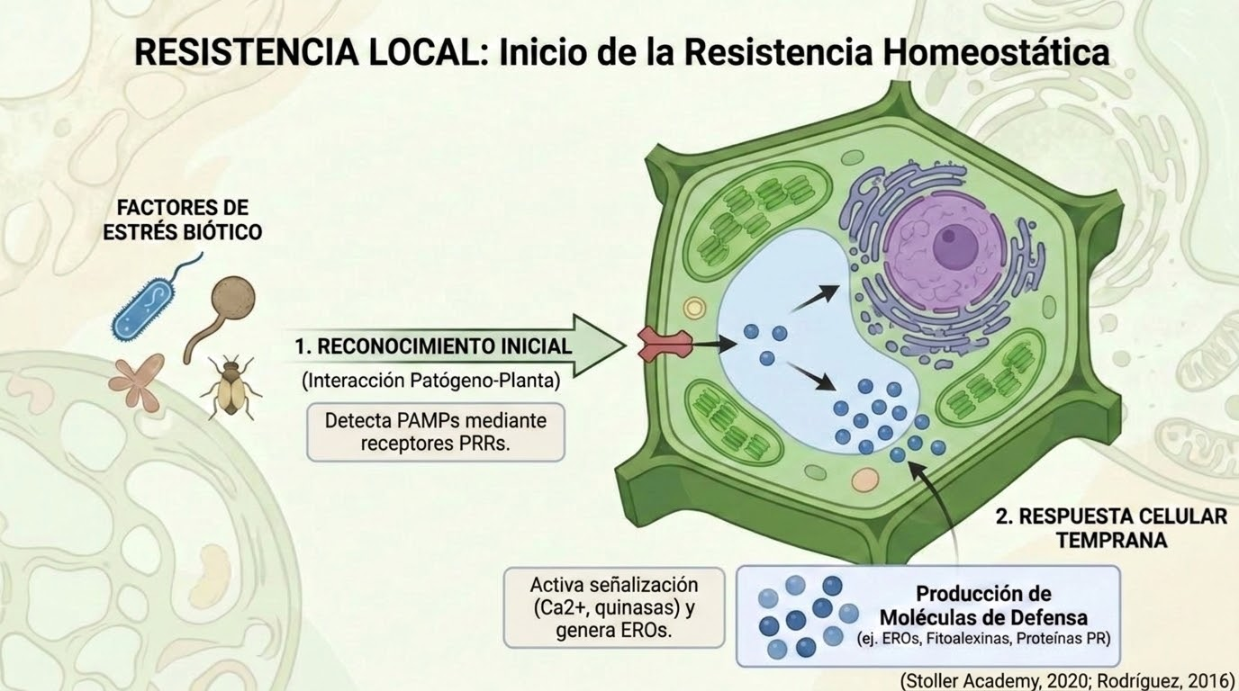

Slide 5
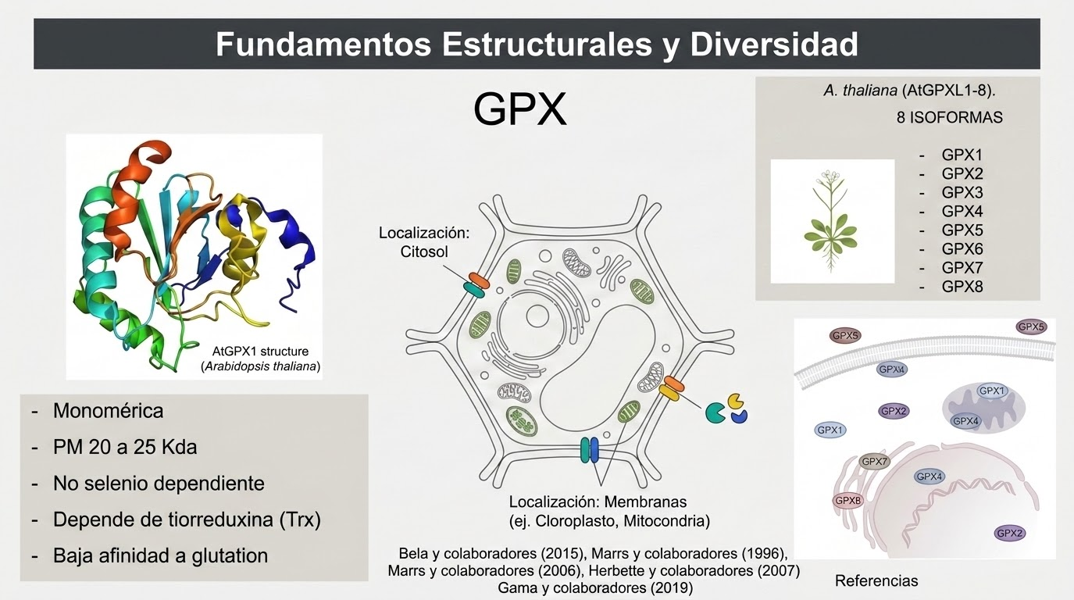

Slide 6
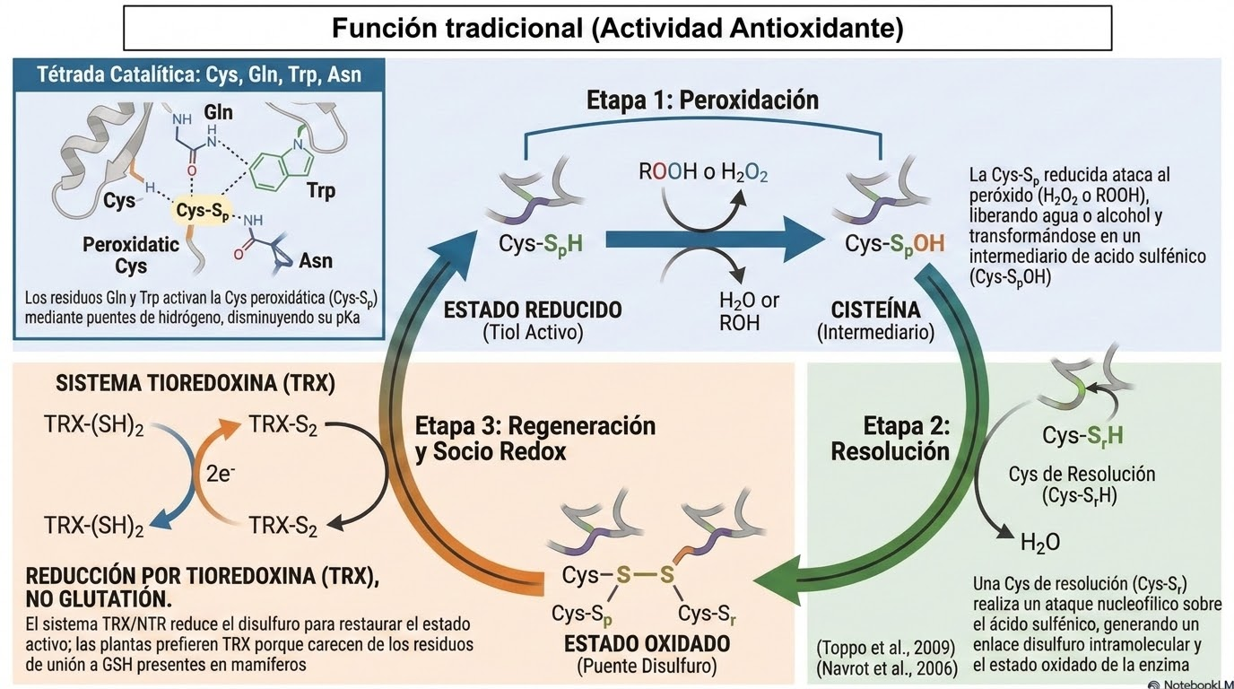

Slide 7
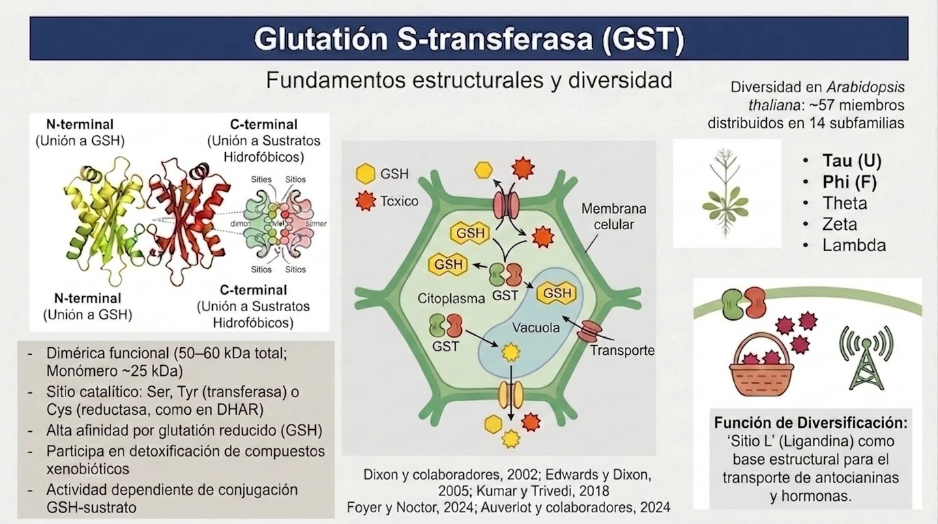

Slide 8
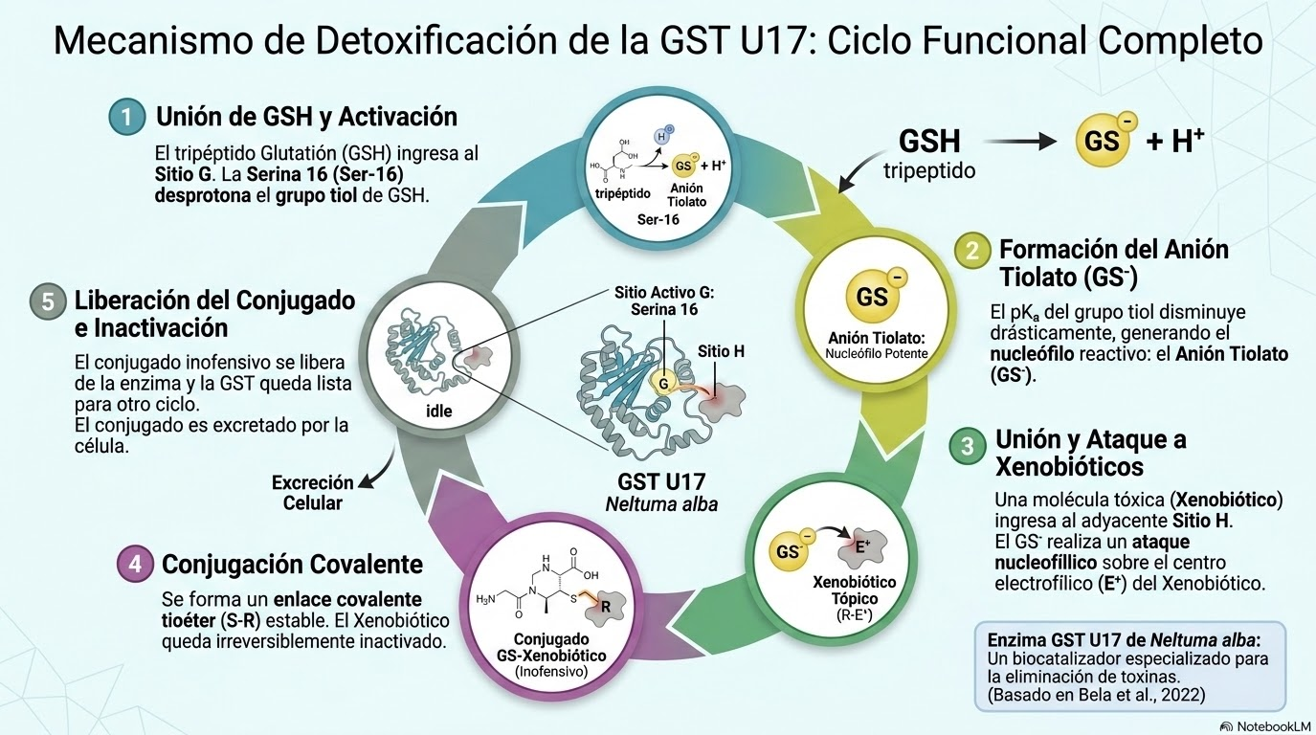

Slide 9
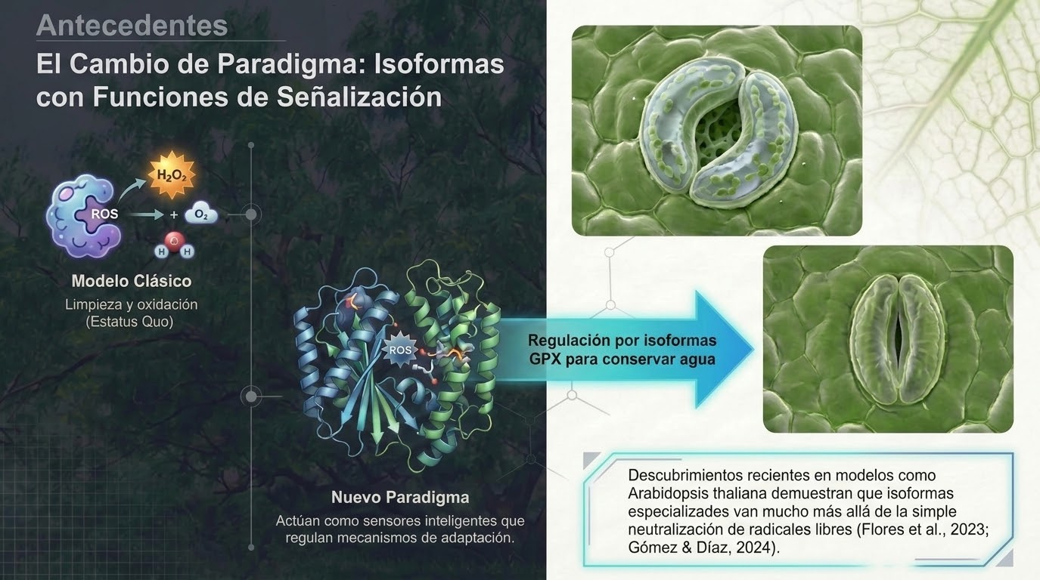

Slide 10
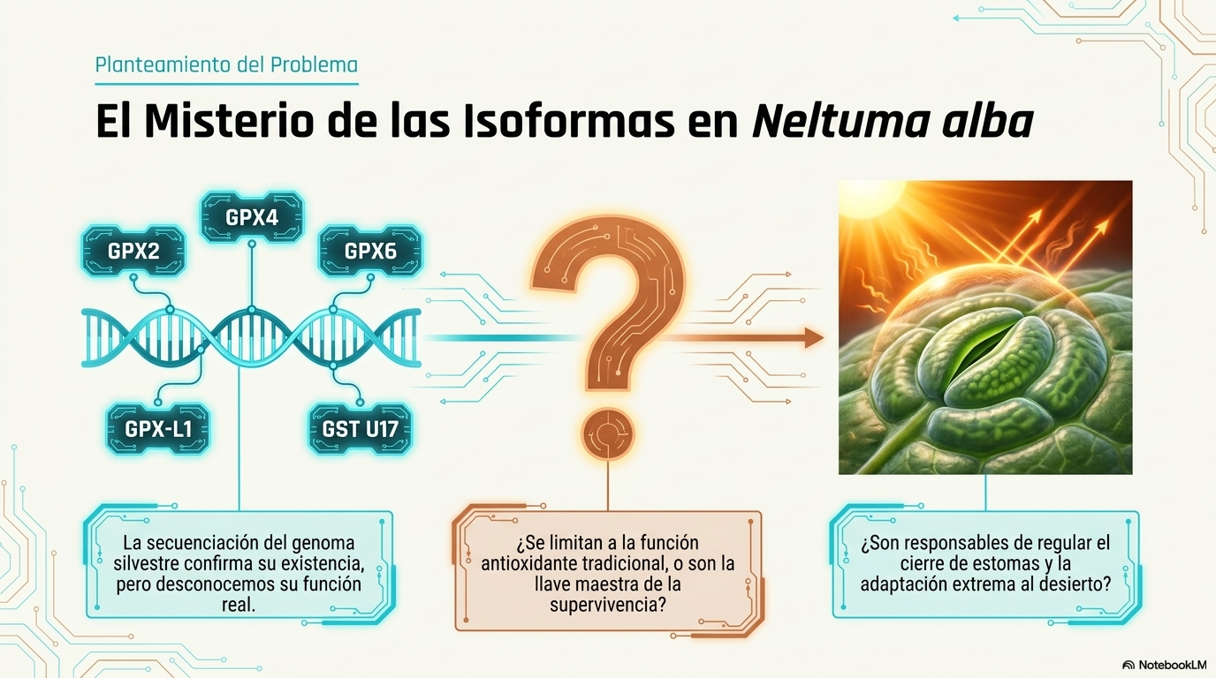

Slide 11
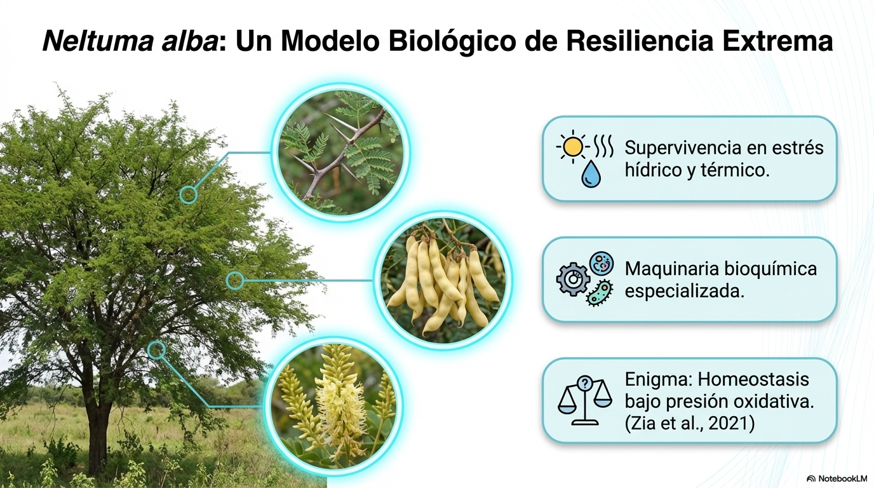

Slide 12
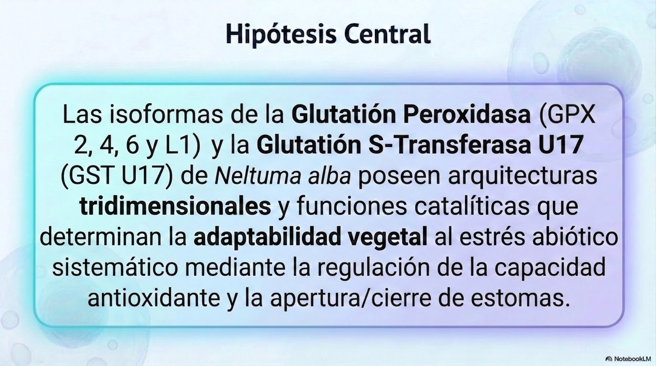

Slide 13
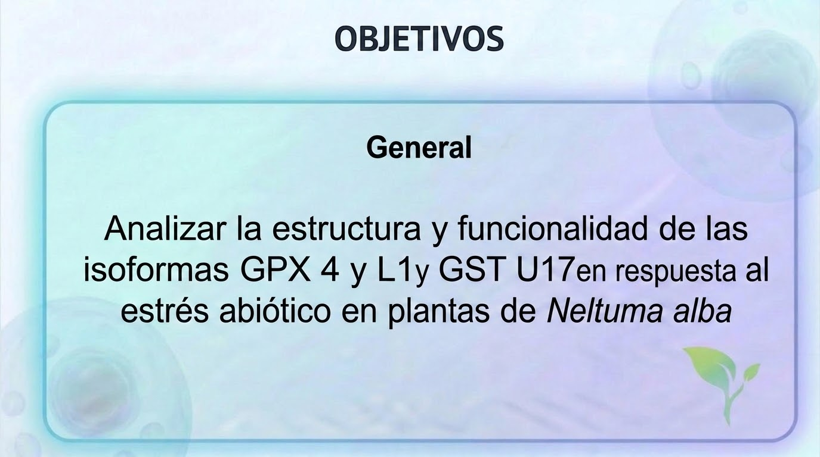

Slide 14
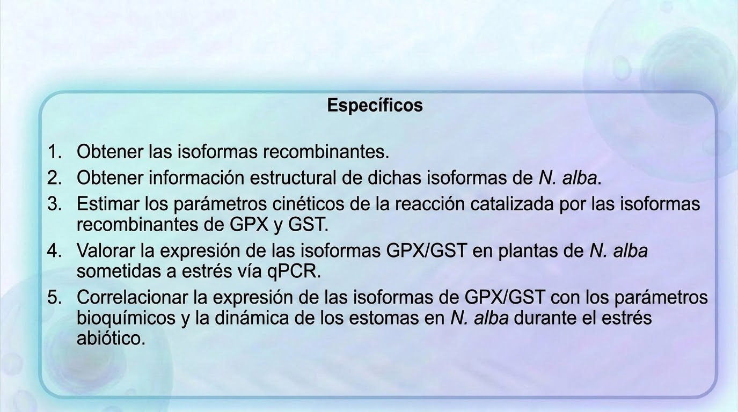

Slide 15
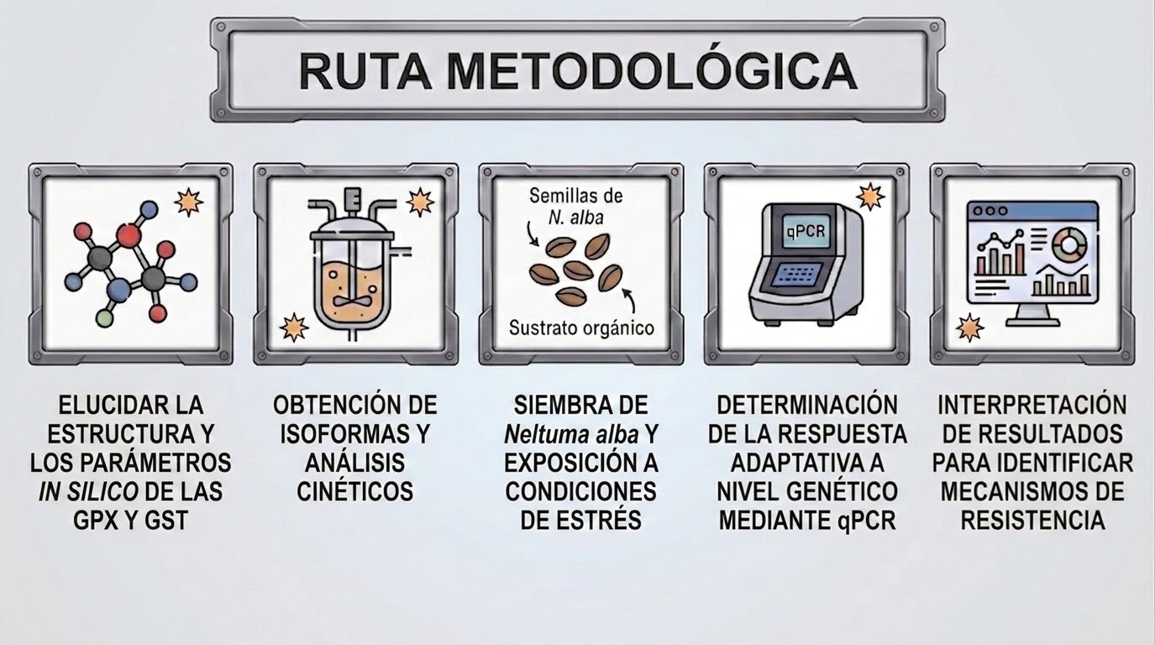

Slide 16
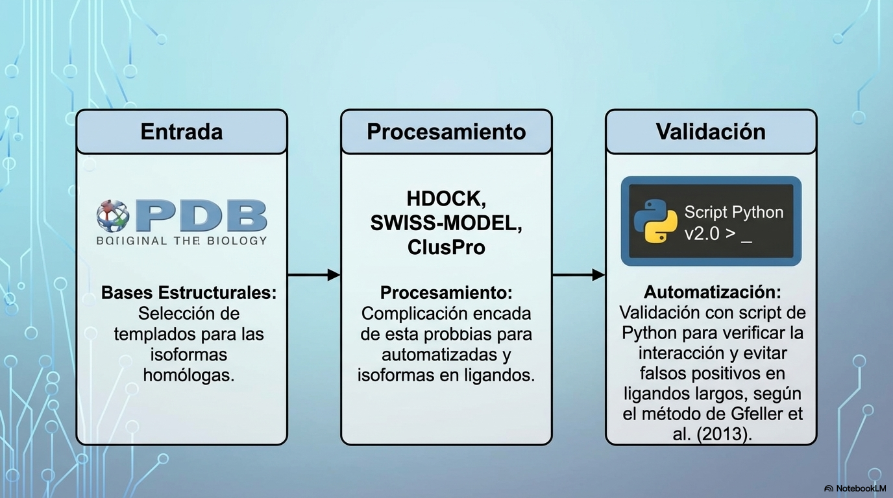

Elucidar la estructura y los parámetros in silico de las GPX y GST
Gfeller, D., y colaboradores (2013); Chen, J., y colaboradores., (2022); Li, W., y colaboradores (2021).

Slide 17
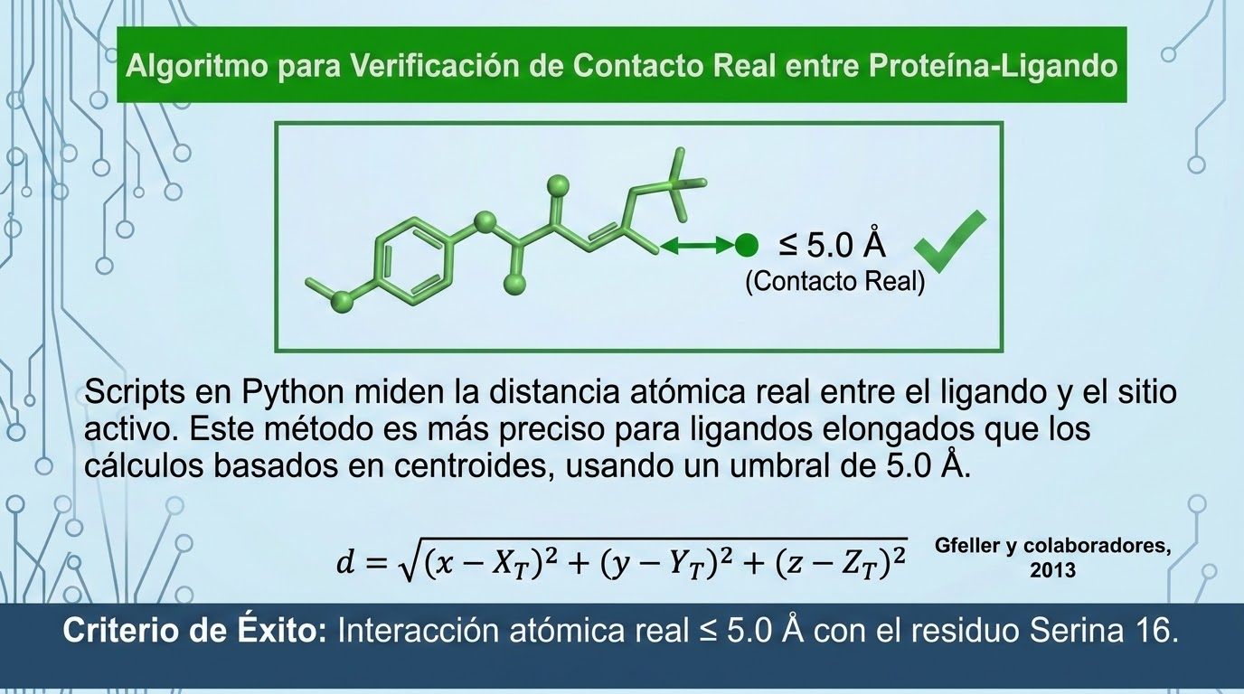
Gfeller y colaboradores, 2013​

Slide 18
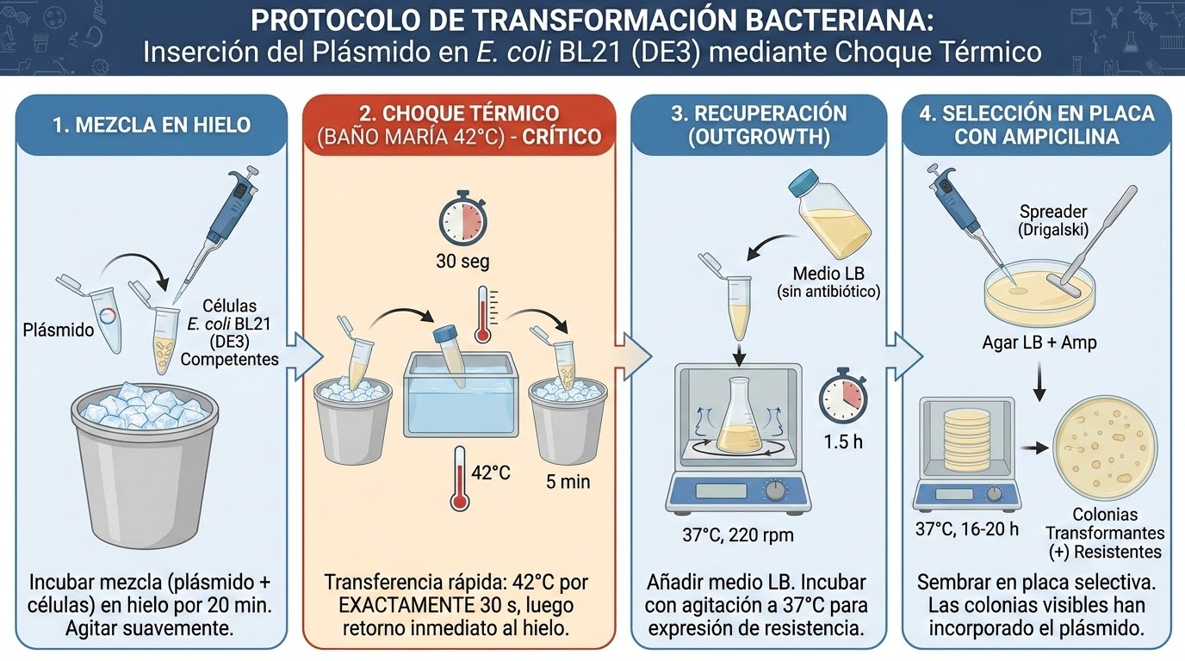

Slide 19
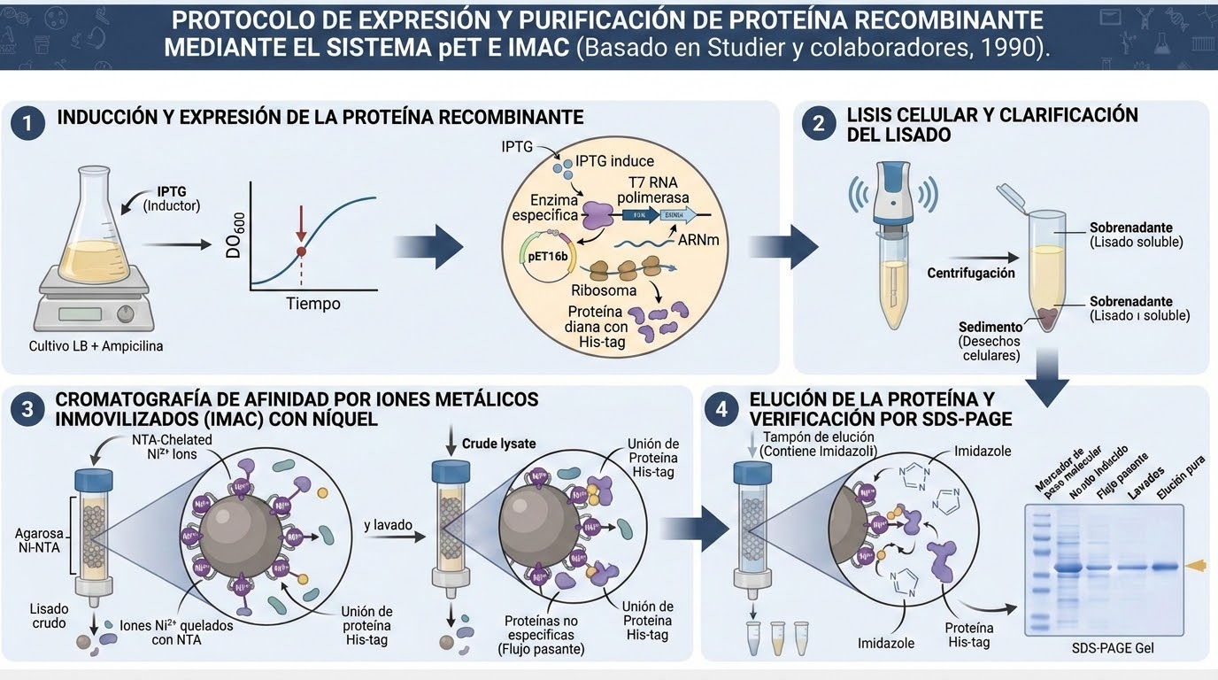

Slide 20
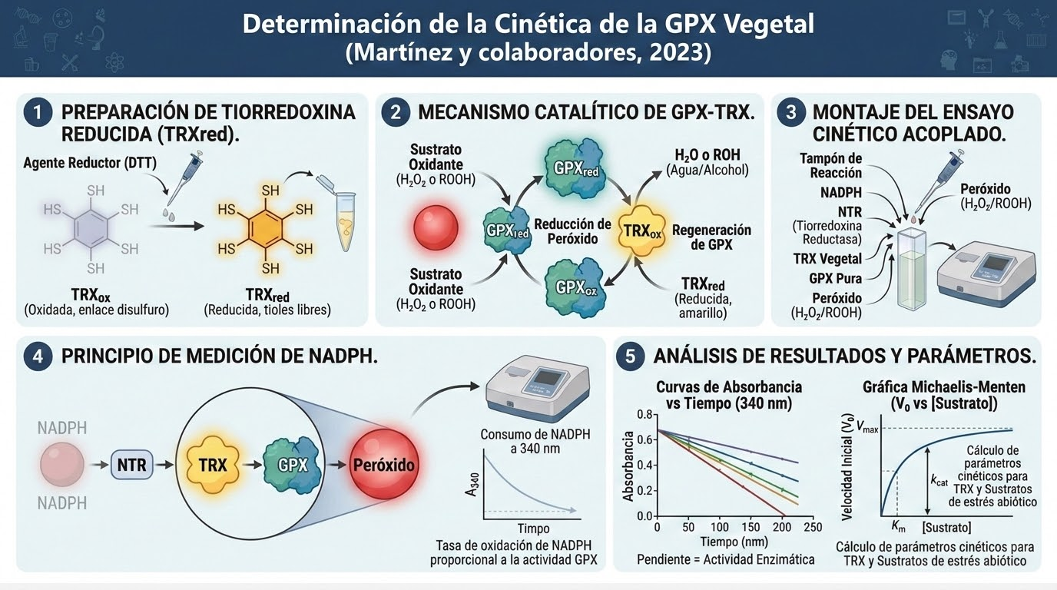

Slide 21
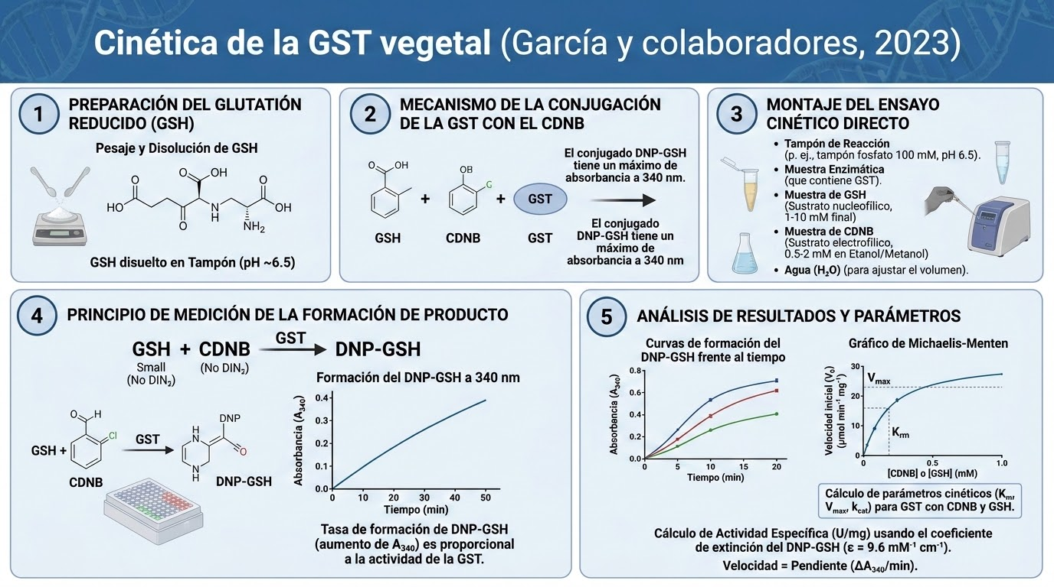

Slide 22
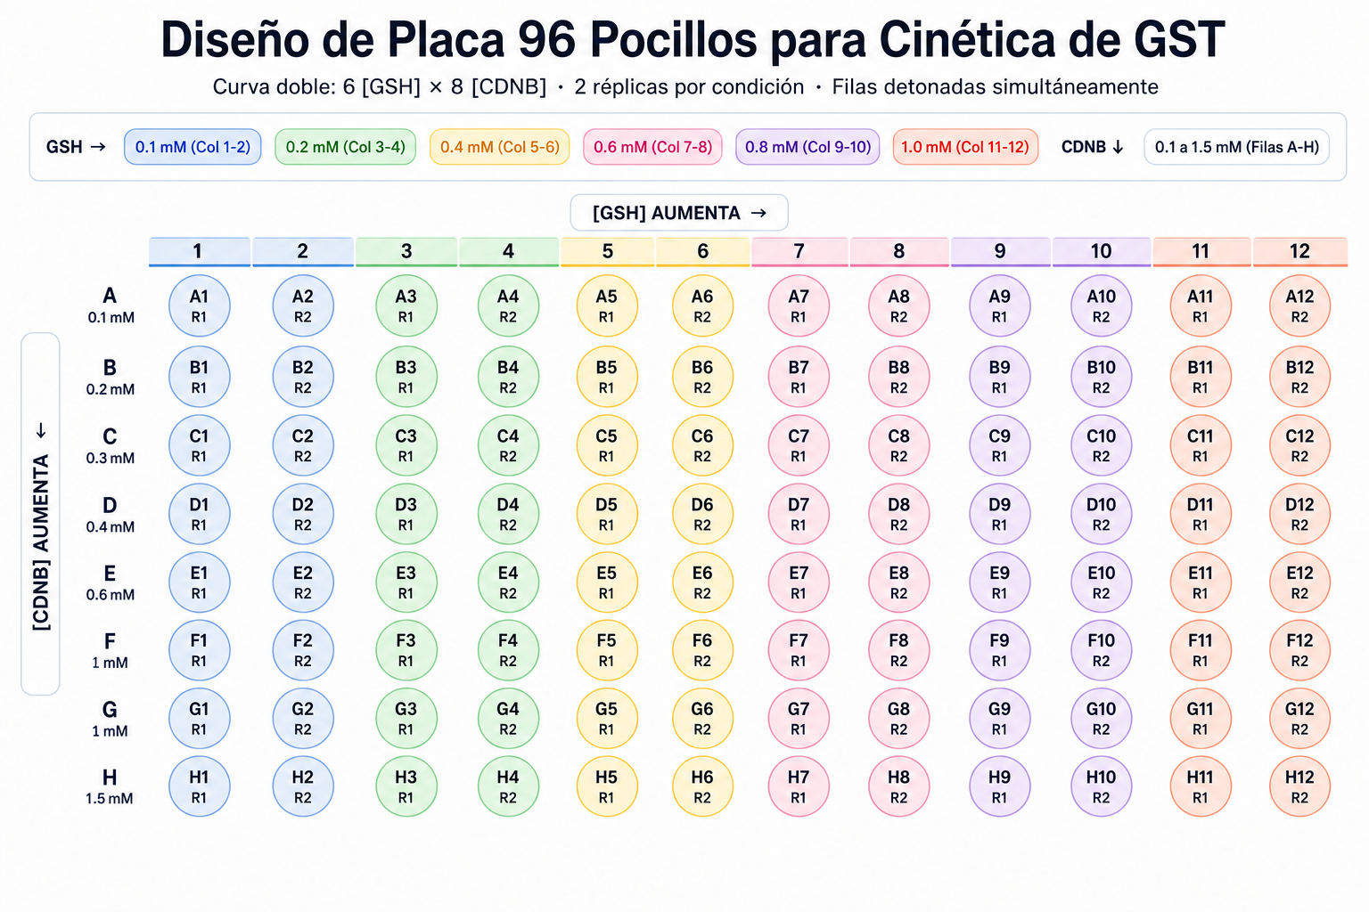

Slide 23
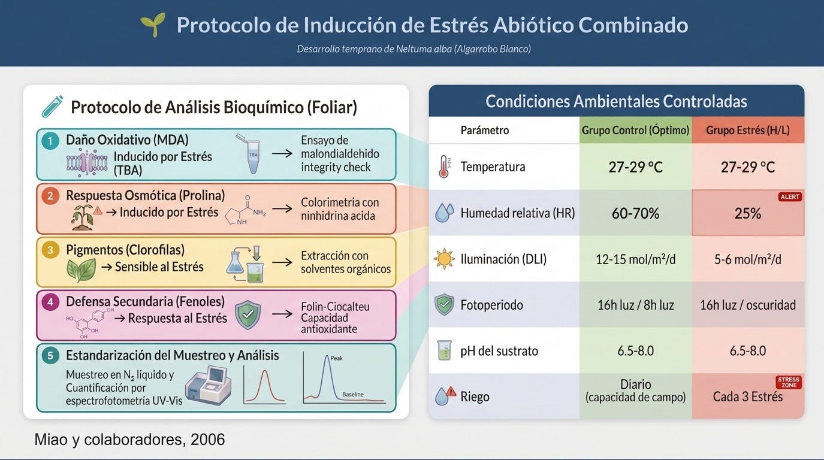

Slide 24
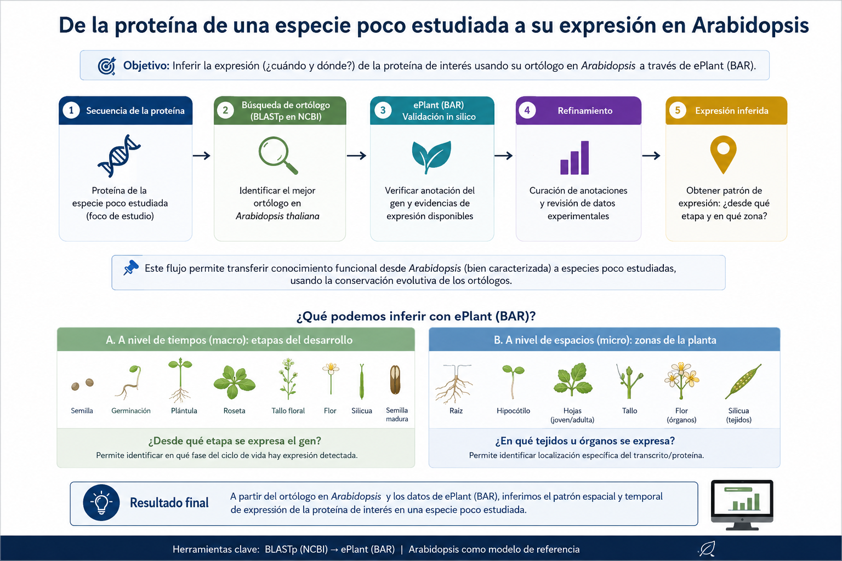

Slide 25

RESULTADOS

Slide 26
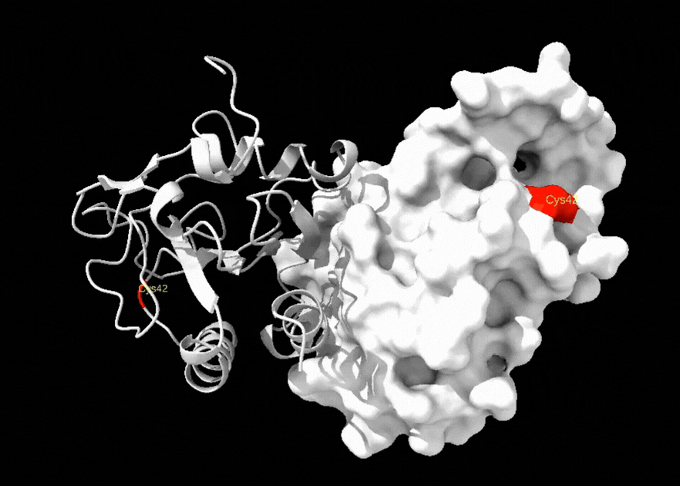

ISOFORMA
GPX 4
>XP_028792674.1
Organismo de origen: Neltuma alba.
Sitio catalítico: Centrado en el residuo Cys42 (Cisteína 42),
Motivo estructural: Pliegue tipo tiorredoxina (Thioredoxin-like fold),
Estructura cuaternaria: Homodímero (formada por dos cadenas idénticas, A y B).
Modelado obtenido de chimera x ucsf

Slide 27
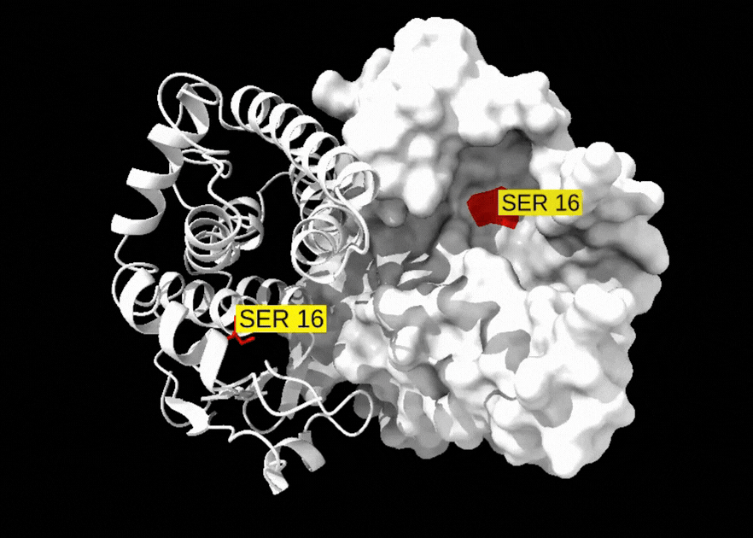
GST U17
>XP_028793106.1
Organismo de origen: Neltuma alba.
Sitio catalítico: Centrado en el residuo Ser16, clave para la unión y activación del glutatión (sitio G).
Motivo estructural: Pliegue canónico de GST, compuesto por un dominio N-terminal tipo tiorredoxina y un dominio C-terminal alfa-helicoidal
Estructura: Homodimero
Modelado obtenido de chimera x ucsf

Slide 28

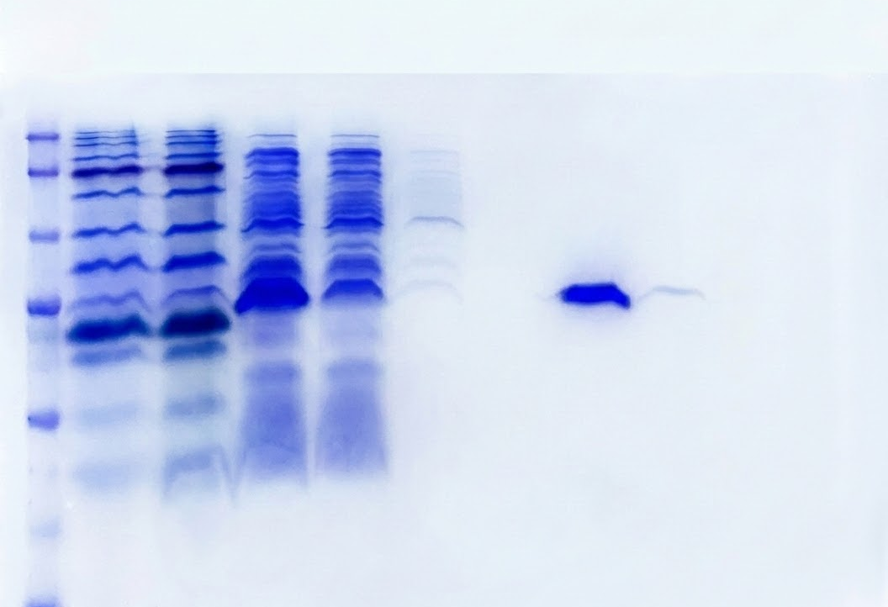
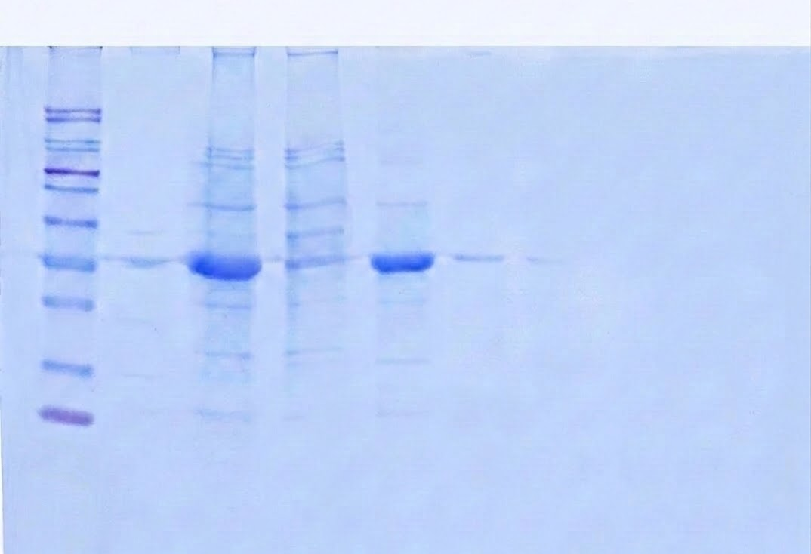
Análisis de la GST U17 de Neltuma alba por SDS-PAGE
MM
FNU
Lavado
MM 1
MM 2
FNU
Prot total Sol
Lavado Inicial
Lavado Final
NaGSTu17
NaGSTu17
La proteína NaGSTu17 presenta 229 aminoácidos, un peso molecular teórico de 25.34 kDa y un pI teórico de 5.98.

Slide 29
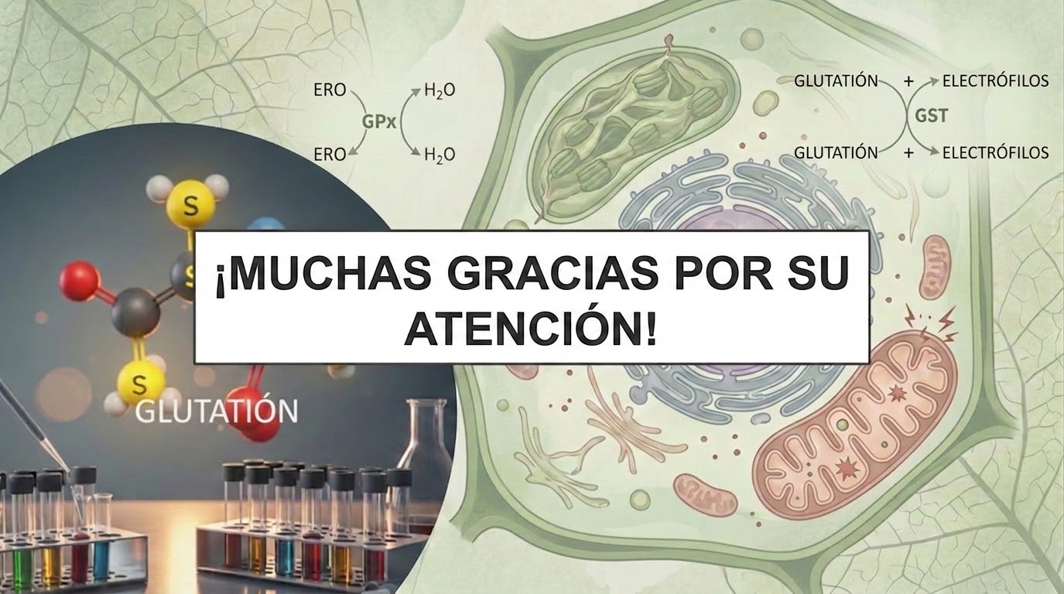

Slide 30
REFERENCIAS
BMG-LABTECH. (2024). Ellman's assay for in-solution quantification of sulfhydryl groups. https://www.bmglabtech.com/en/application-notes/ellmans-assay-for-in-solution-quantification-of-sulfhydryl-groups/
Chen, J., Yang, S., Fan, B., Zhu, C., & Chen, Z. (2022). The Mediator Complex: A central coordinator of plant adaptive responses to environmental stresses. International Journal of Molecular Sciences, 23(11). https://doi.org/10.3390/ijms23116170
Francoz, E., Ranocha, P., Nguyen-Kim, H., Jamet, E., Burlat, V., & Dunand, C. (2015). Roles of cell wall peroxidases in plant development. Phytochemistry, 112(1), 15–21. https://doi.org/10.1016/j.phytochem.2014.07.020
Gfeller, D., Michielin, O., & Zoete, V. (2013). SwissSidechain: A molecular and structural database of non-natural sidechains. Nucleic Acids Research, 41(D1). https://doi.org/10.1093/nar/gks991
Gremer, J. R., & Venable, D. L. (2014). Bet hedging in desert winter annual plants: Optimal germination strategies in a variable environment. Ecology Letters, 17(3), 380–387. https://doi.org/10.1111/ele.12241
Habig, W. H., Pabst, M. J., & Jakoby, W. B. (1974). Glutathione S-transferases: The first enzymatic step in mercapturic acid formation. Journal of Biological Chemistry, 249(22), 7130–7139. https://doi.org/10.1016/S0021-9258(19)42083-8
Hinojosa-Cruz, A., Díaz-Sánchez, A.G., Díaz-Vilchis, A., & González-Segura, L. (2024). Structural and functional properties of uridine 5′-monophosphate synthase from Coffea arabica. International Journal of Biological Macromolecules, 259. https://doi.org/10.1016/j.ijbiomac.2024.129226
Landes Bioscience. (2006). Resistencia sistémica adquirida. Plant Signaling & Behavior, 1(4).

Slide 31
Li, W., Huai, X., Li, P., Raza, A., Mubarik, M. S., Habib, M., Faiz, S., Zhang, B., Pan, J., & Khan, R. S. A. (2021). Genome-wide characterization of glutathione peroxidase (GPX) gene family in rapeseed (Brassica napus L.). Antioxidants, 10(9). https://doi.org/10.3390/antiox10091481
Margis, R., Dunand, C., Teixeira, F. K., & Margis-Pinheiro, M. (2008). Glutathione peroxidase family: An evolutionary overview. FEBS Journal, 275(15), 3959–3970. https://doi.org/10.1111/j.1742-4658.2008.06542.x
Passera, C. B. (2000). Fisiología de Prosopis. Multequina, 9(2), 53–80.
Toppo, S., Flohé, L., Ursini, F., Vanin, S., & Maiorino, M. (2009). Catalytic mechanisms and specificities of glutathione peroxidases: Variations of a basic scheme. Biochimica et Biophysica Acta, 1790(11), 1486–1500. https://doi.org/10.1016/j.bbagen.2009.04.007
Waterhouse, A., Bertoni, M., Bienert, S., Studer, G., Tauriello, G., Gumienny, R., & Schwede, T. (2018). SWISS-MODEL: Homology modelling of protein structures and complexes. Nucleic Acids Research, 46(W1), W296–W303. https://doi.org/10.1093/nar/gky427
Zia, R., Nawaz, M. S., Siddique, M. J., Hakim, S., & Imran, A. (2021). Plant survival under drought stress: Implications, adaptive responses, and integrated rhizosphere management strategy for stress mitigation. Microbiological Research, 242. https://doi.org/10.1016/j.micres.2020.126626

